Slide 1
МБДОУ д/с № 5 «Родничок» комбинированного вида с. Сарыг-Сеп
Дистанционное обучение
«Весна»
II младшая группа (3 - 4 лет)
С 25.03.2024 г. по 31.03.2024 г.
Воспитатель: Кундуу Б.Р.

Slide 2
Уважаемые родители! Во время деятельности с ребенком, сделайте пожалуйста фотографии. Отправить фотографии можно в группу вайбер или лично вашему воспитателю.

Slide 3
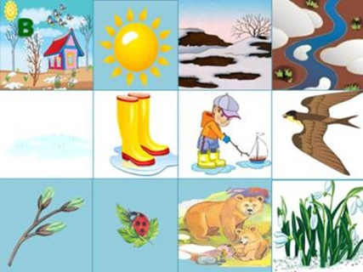
Посмотрите на картинку и объясните ребенку какое время года, расскажите приметы весны

Slide 4
После просмотра картинки задайте ребенку вопросы:

Slide 5
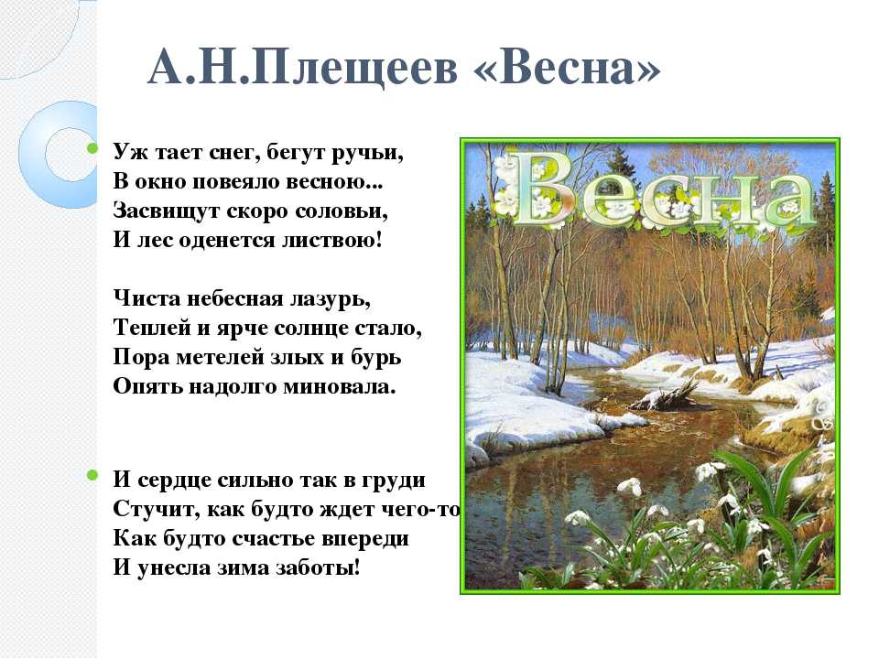
Прочитайте ребенку стихотворение:

Slide 6
Задайте вопросы после чтения стихотворения
Какие приметы весны вы заметили в стихотворении?
Что бежит? (ручьи)
Что тает? (снег)
Солнце греет как? (тепло и ярко)

Slide 7
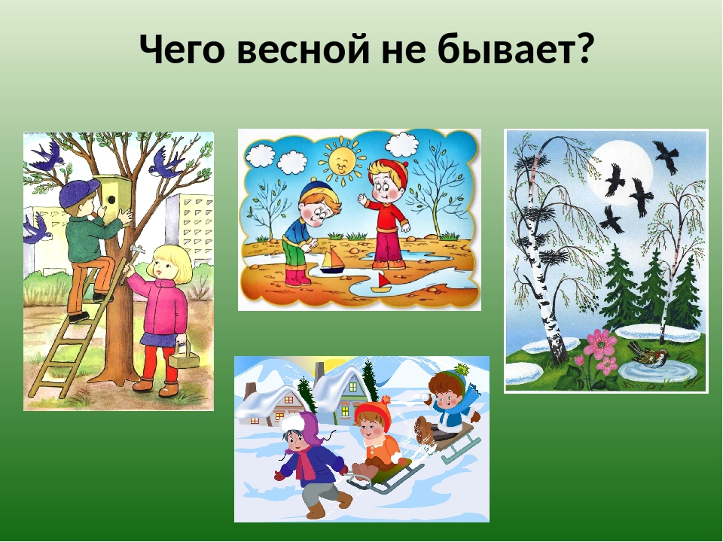
Поиграйте с ребенком в игру

Slide 8
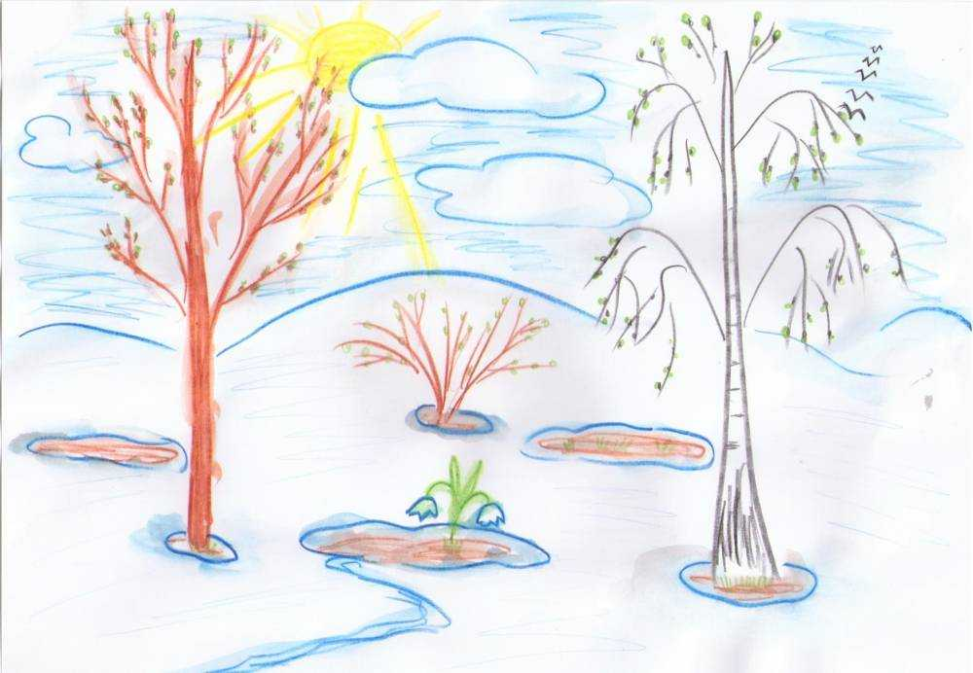
Нарисуйте с ребенком рисунок о весне

Slide 9
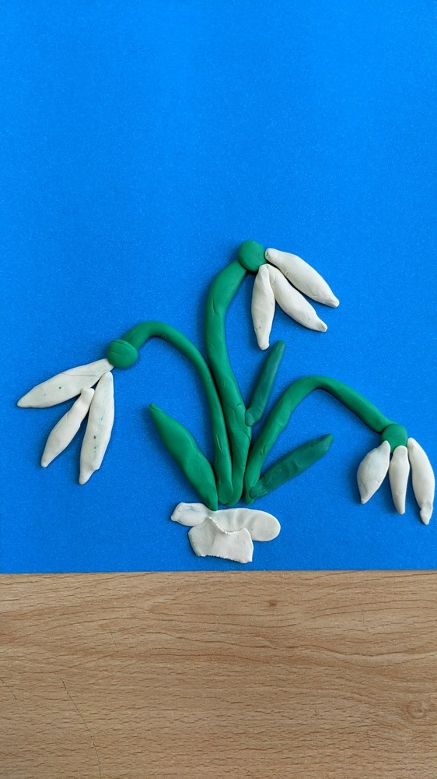
Слепите с ребенком подснежника из пластилина

Slide 10
Спасибо! Молодцы!

